Slide 1

ĐỒ ÁN TỐT NGHIỆP
Xây dựng website bán ô tô
Người thực hiện: Nguyễn Cảnh Hùng
MSV: 205748020110222
Lớp: 61K5
Giáo viên hướng dẫn: ThS. Phạm Trà My

Slide 2
NỘI DUNG
I
Giới thiệu bài toán bán xe ô tô
II
Phân tích thiết kế hệ thống
III
Thiết kế website
IV
Kết quả thu được

Slide 3
I. Giới thiệu bài toán bán xe ô tô
1. Lý do chọn đề tài
Xu hướng mua sắm trực tuyến: Thương mại điện tử ngày càng phát triển mạnh mẽ, với người tiêu dùng ngày càng ưa chuộng việc tìm hiểu và mua ô tô trực tuyến.
Thị trường ô tô tiềm năng: Ô tô là một mặt hàng có nhu cầu lớn và đa dạng, với xu hướng thay đổi theo thị hiếu và yêu cầu của người tiêu dùng.
Khả năng tiếp cận rộng rãi: Website bán ô tô giúp tiếp cận khách hàng ở mọi nơi, không bị giới hạn bởi vị trí địa lý, mang đến sự thuận tiện cho việc tìm kiếm, xem thông tin và mua xe.
Kỹ năng phát triển: Cơ hội học tập và phát triển các kỹ năng chuyên môn về thiết kế, phát triển website, và quản lý dự án trong lĩnh vực bán ô tô trực tuyến.

Slide 4
I. Giới thiệu bài toán bán xe ô tô
2. Mục đích của đồ án
Tạo ra một nền tảng mua xe tiện lợi: Giúp người tiêu dùng dễ dàng tìm kiếm, lựa chọn và chọn xe trực tuyến.
Tối ưu trải nghiệm người dùng: Thiết kế giao diện và chức năng thân thiện, đơn giản, dễ sử dụng.
Hỗ trợ doanh nghiệp: Giúp các showroom quy mô nhỏ và vừa tăng cường sự hiện diện trực tuyến và mở rộng thị trường.

Slide 5
I. Giới thiệu bài toán bán xe ô tô
3. Yêu cầu của đồ án
Giao diện dễ sử dụng: Thiết kế giao diện đơn giản, dễ sử dụng.
Chức năng đầy đủ: Bao gồm tìm kiếm xe, giỏ hàng, tạo phiếu hỗ trợ,...
Quản lý hiệu quả: Hệ thống quản lý xe, đơn hàng, và khách hàng hiệu quả.

Slide 6




I. Giới thiệu bài toán bán xe ô tô
4. Công nghệ sử dụng

Slide 7
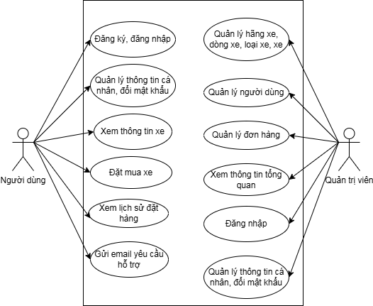
II. Phân tích thiết kế hệ thống
Biểu đồ use case tổng quát của hệ thống

Slide 8
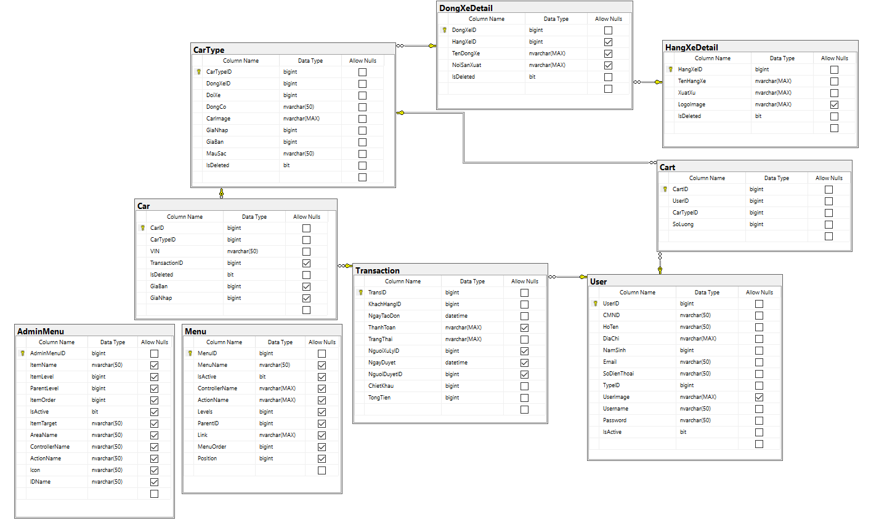
II. Phân tích thiết kế hệ thống
Biểu đồ diagram

Slide 9
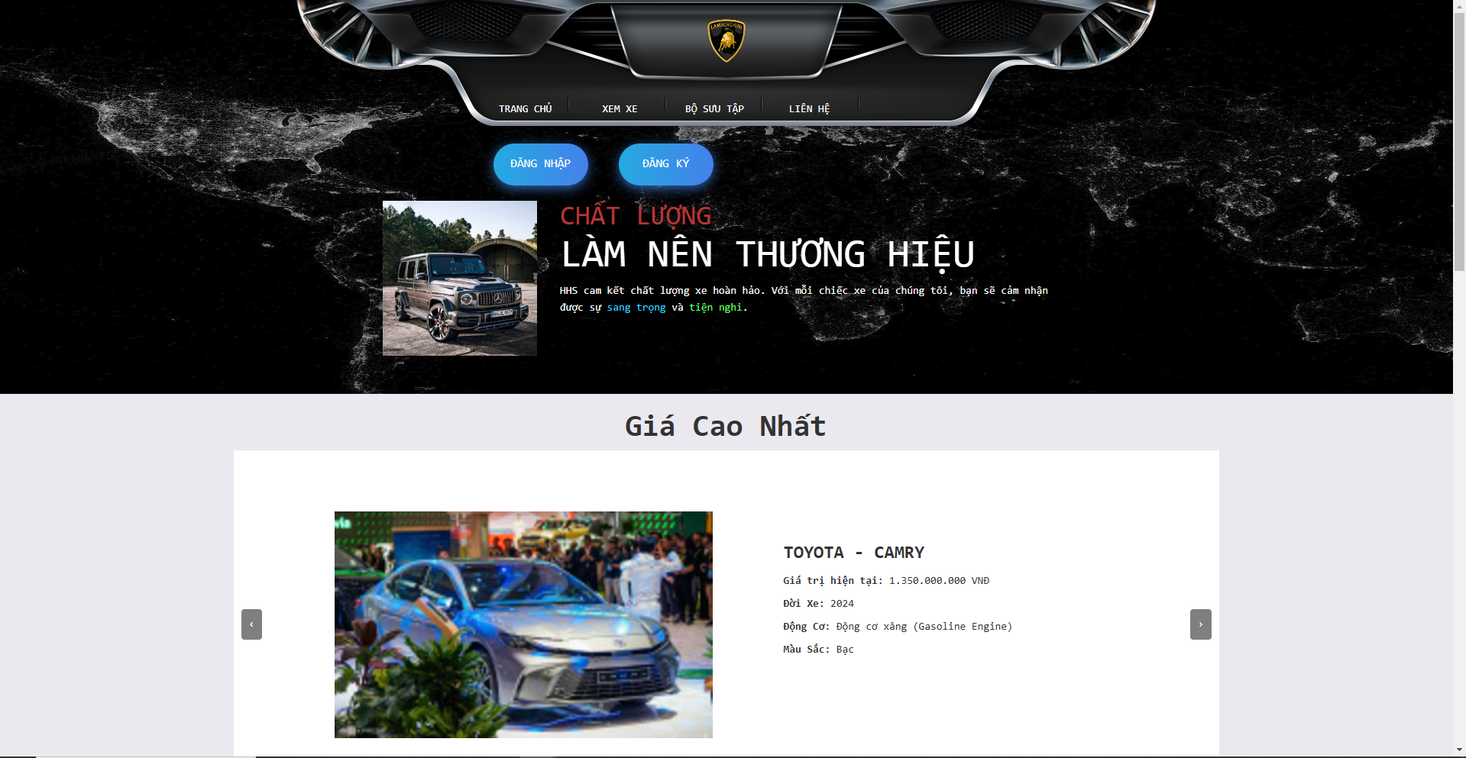
III. Thiết kế website
Giao diện trang chủ

Slide 10
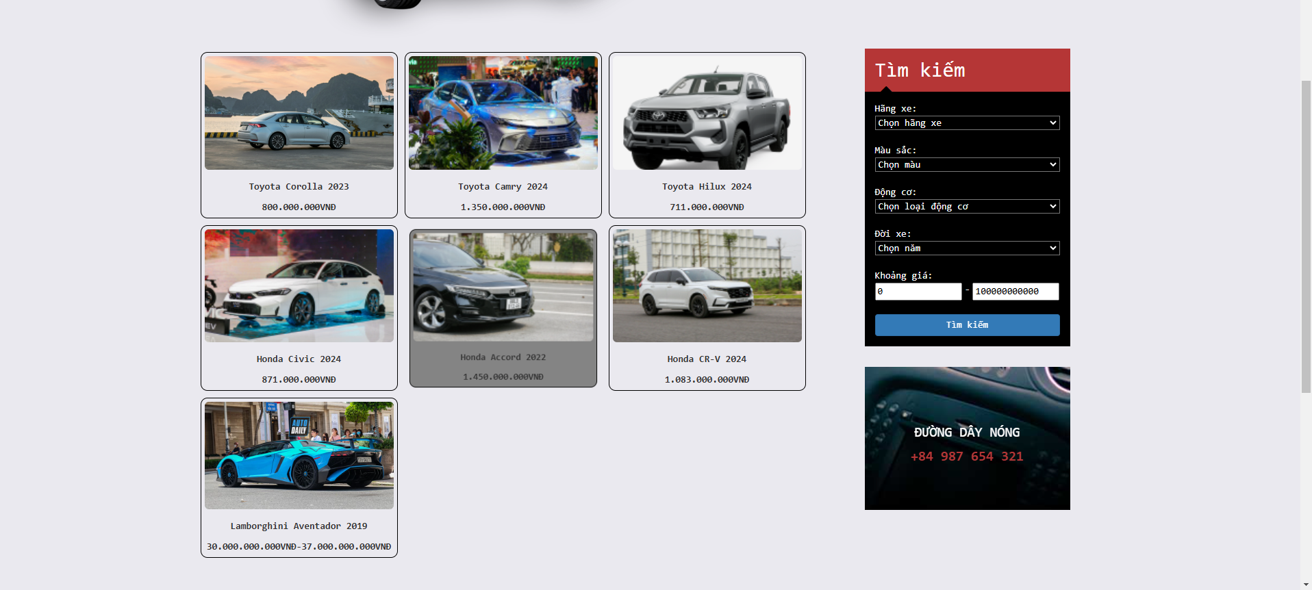
III. Thiết kế website
Giao diện trang xem xe

Slide 11
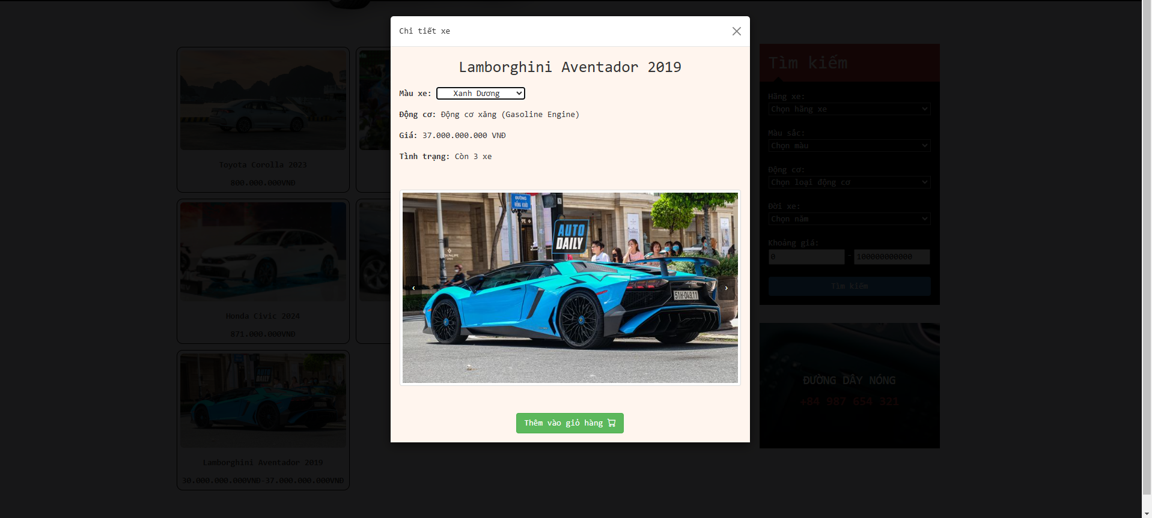
III. Thiết kế website
Giao diện trang chi tiết xe ô tô

Slide 12
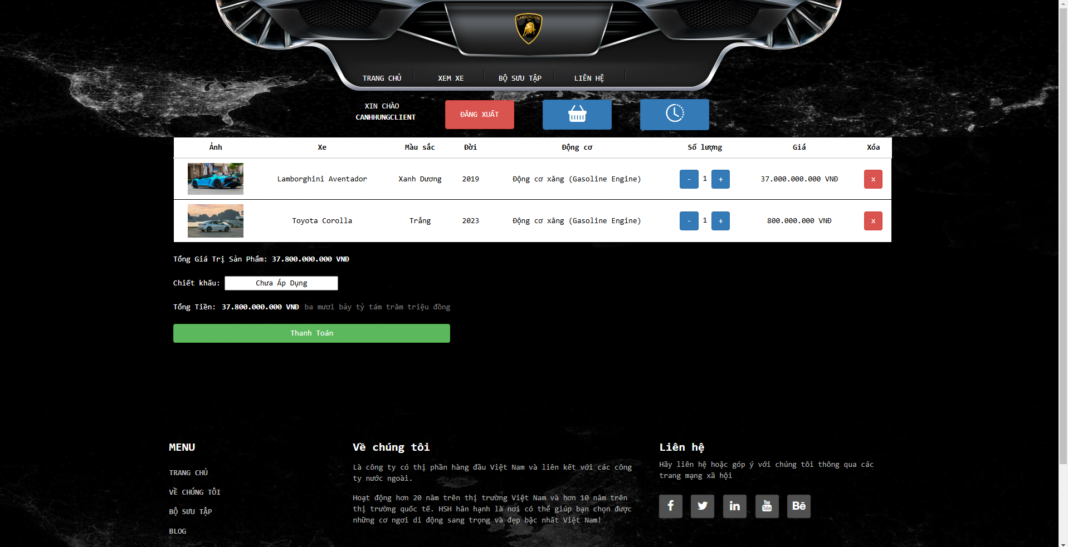
III. Thiết kế website
Giao diện trang giỏ hàng

Slide 13
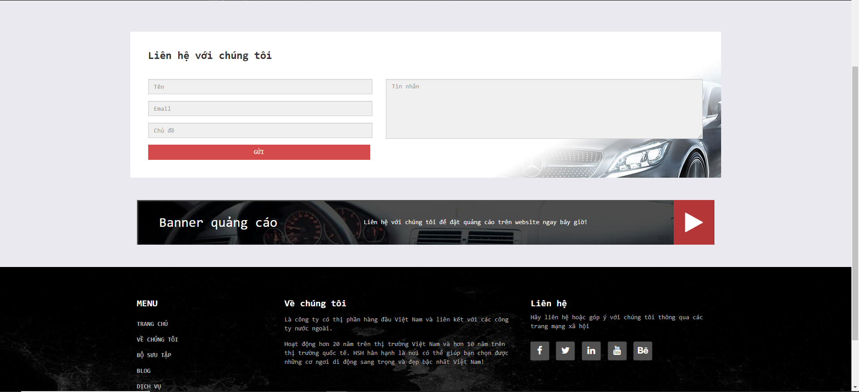
III. Thiết kế website
Giao diện trang liên hệ

Slide 14
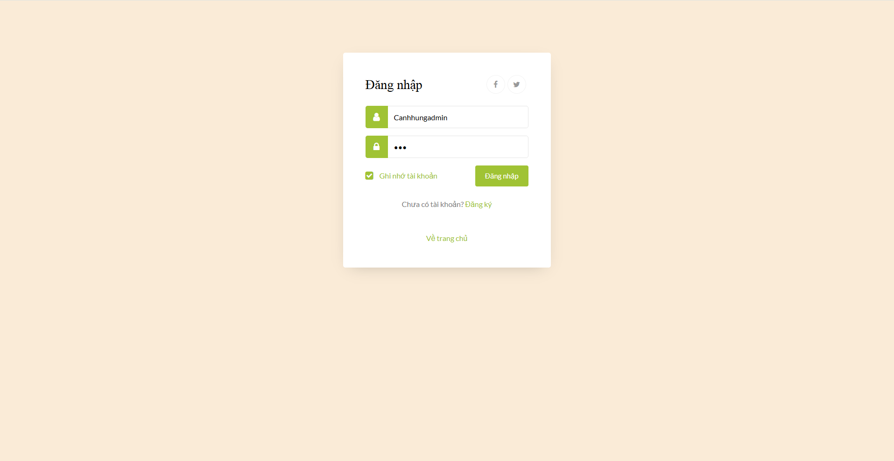
III. Thiết kế website
Giao diện trang đăng nhập

Slide 15
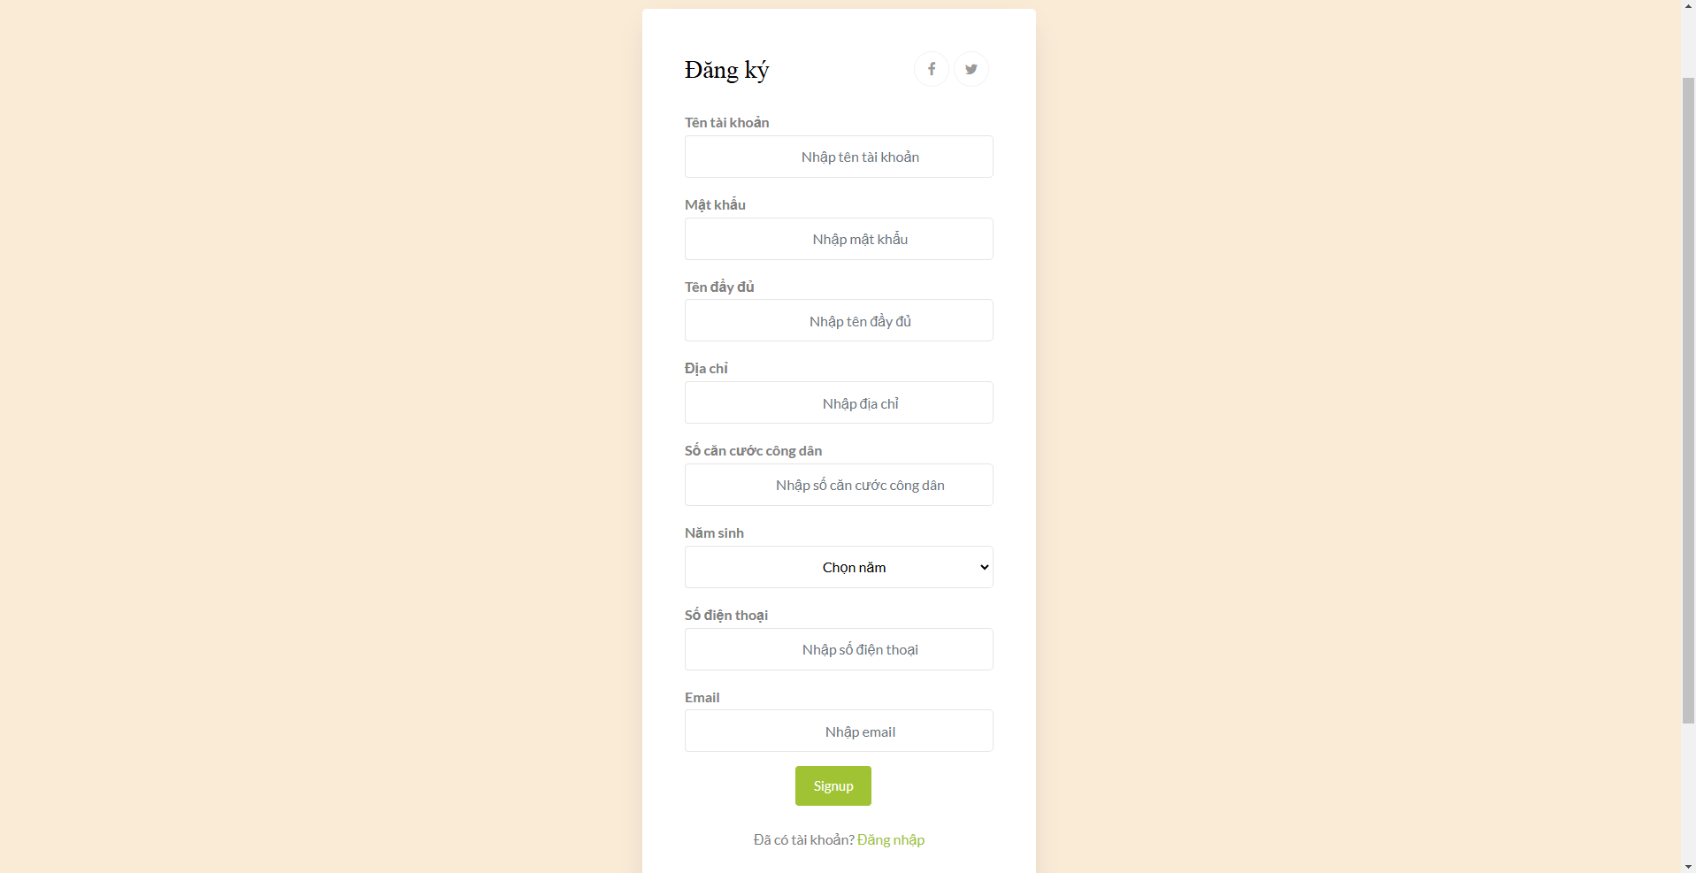
III. Thiết kế website
Giao diện trang đăng ký

Slide 16
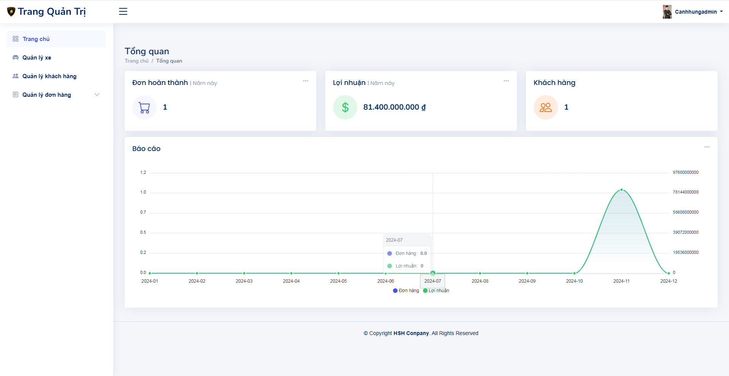
III. Thiết kế website
Giao diện trang tổng quan của quản trị

Slide 17
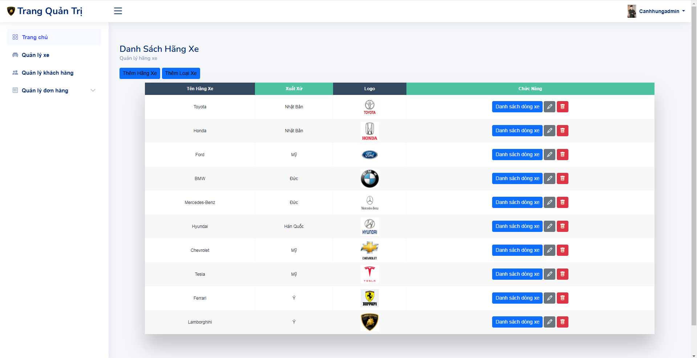
III. Thiết kế website
Giao diện trang quản lý xe của quản trị

Slide 18
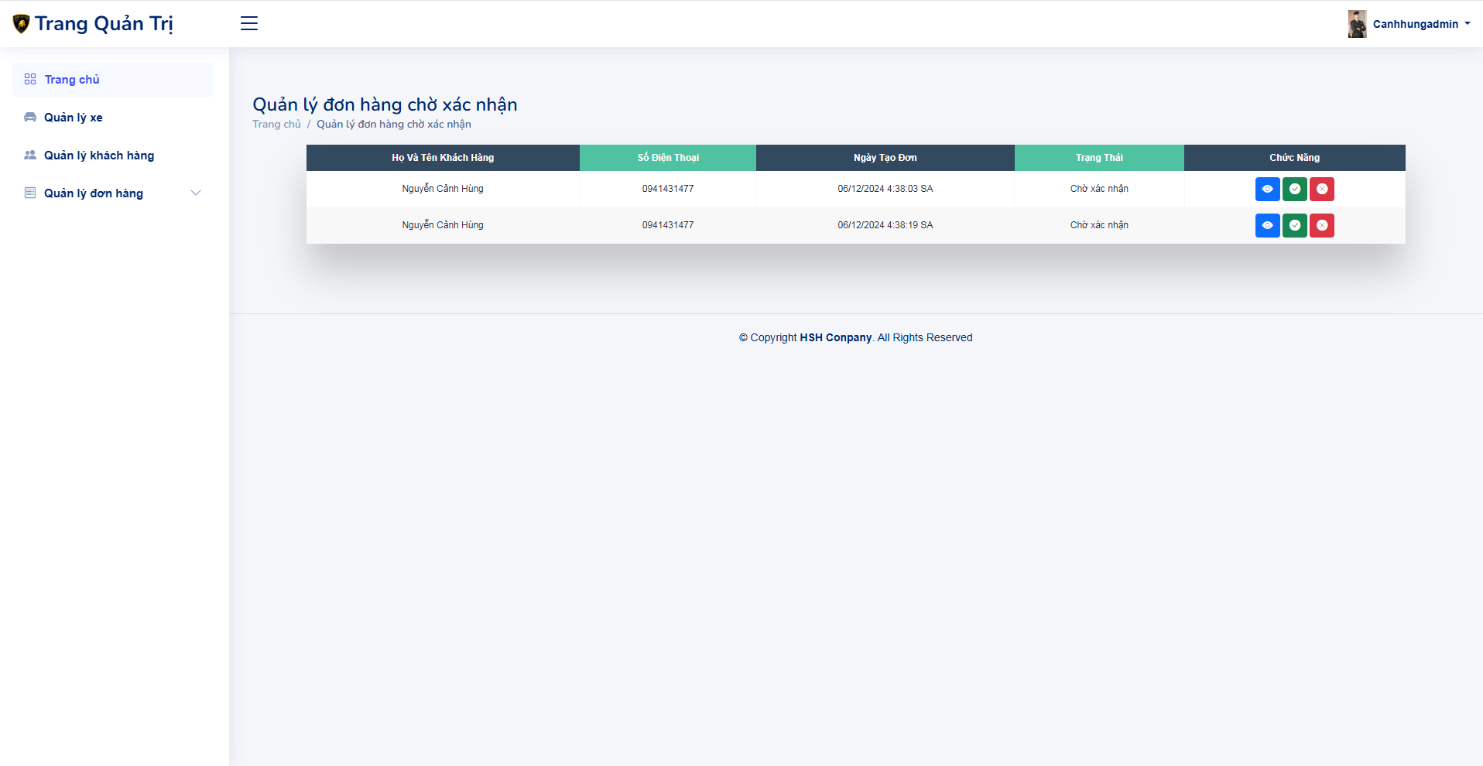
III. Thiết kế website
Giao diện trang quản lý đơn hàng của quản trị

Slide 19
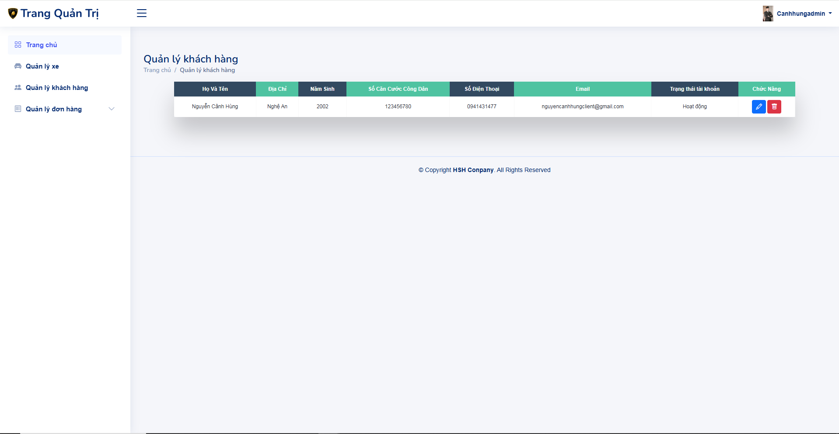
III. Thiết kế website
Giao diện trang quản lý khách hàng của quản trị

Slide 20
IV.Kết Quả thu được
Tạo ra một website bán xe ô tô đơn giản, dễ sử dụng
Hiển thị các loại xe theo từng loại hãng xe, màu sắc, đời xe, màu sắc, giá cả
Xây dựng được chức năng tìm kiếm xe ô tô cho khách hàng
Xây dựng các chức năng tìm kiếm cho khách hàng và quản trị viên
Quản lý linh động hãng xe, dòng xe, loại xe,…
Quản lý đơn hàng
Quản lý thông tin khách hàng

Slide 21

THANKS FOR WATCHING

